Slide 1
Желтый цвет в интерьере
Курс: «Цветовой дизайн интерьера»

Slide 2
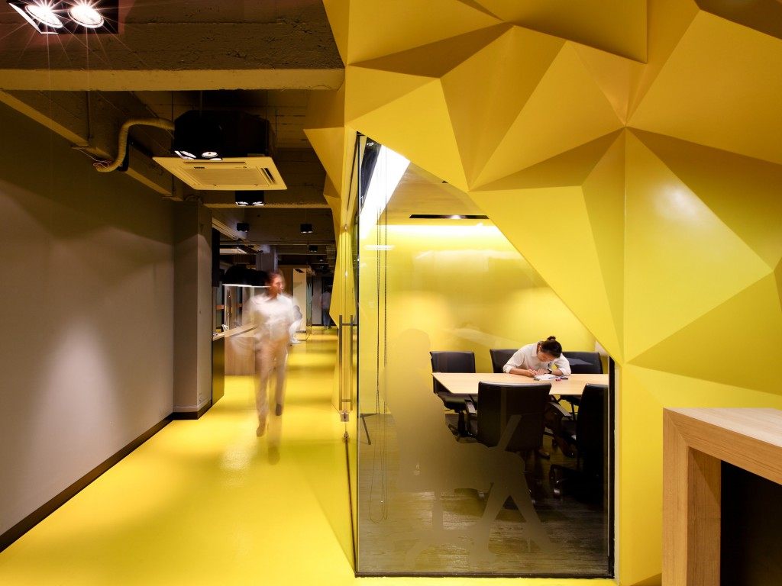
Оттенки желтого в интерьере стимулируют умственную деятельность и улучшают работоспособность
Подходит для кабинета или офиса.

Slide 3
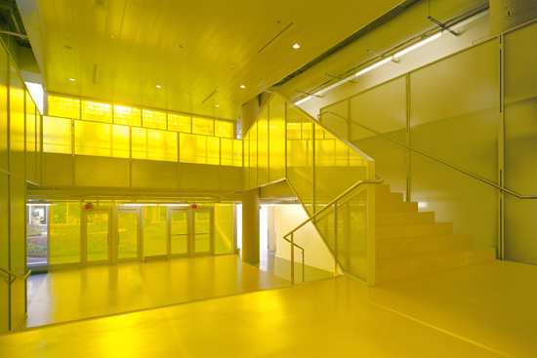
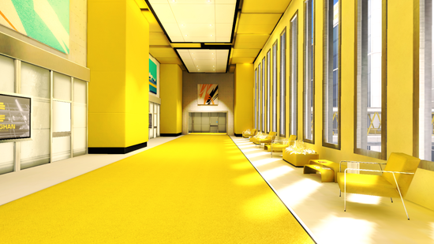
Желтый в интерьере
Образовательные учреждение

Slide 4
Сочетания желтого с другими цветами
Сочетания желтого цвета с другими цветами зависит от оттенка желтого цвета.
Все оттенки желтого делятся на теплые и холодные. Например, песочный, апельсиновый относятся к теплым оттенкам, а лимонный – к холодным.
Дизайн можно подбирать по двум принципам: сочетать теплые оттенки с другими цветами теплых тонов (с коричневым или с кирпичным) или же холодные оттенки с холодными тонами (голубой и мятно-зеленый).

Slide 5
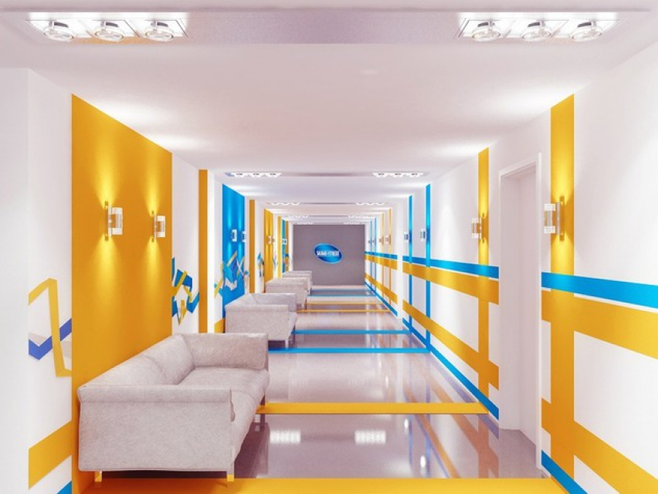

Slide 6
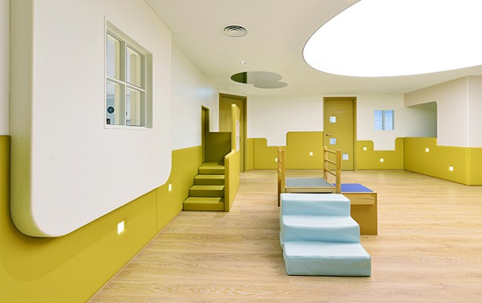
Горчичный желтый. Детский учебный центр Spring в Гонконге

Slide 7
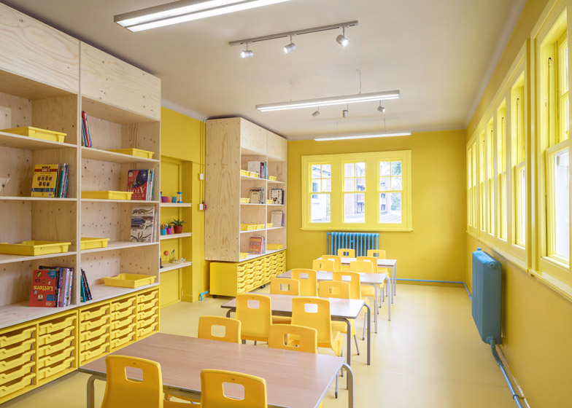
Интерьер детского сада

Slide 8
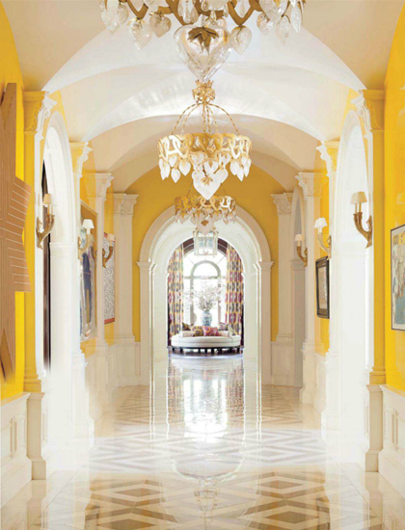
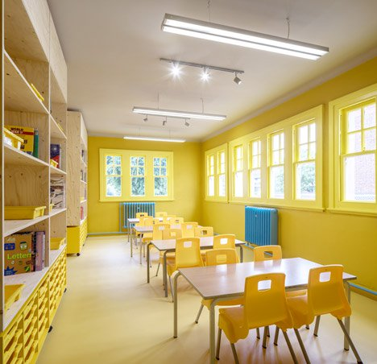
Сочетания желтого с белым
1. Интерьер жилого дома
2. Детский сад

Slide 9
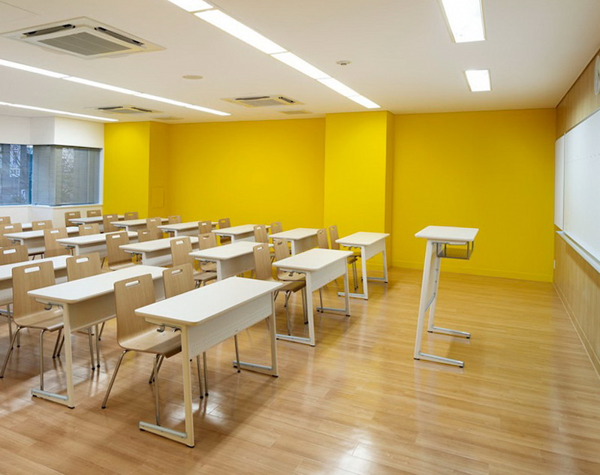
Home Interior Design Schools

Slide 10
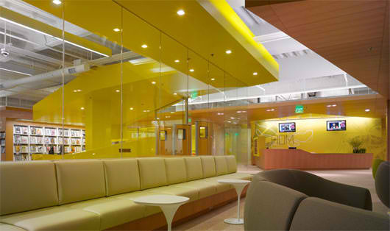
Home Interior Design Schools

Slide 11
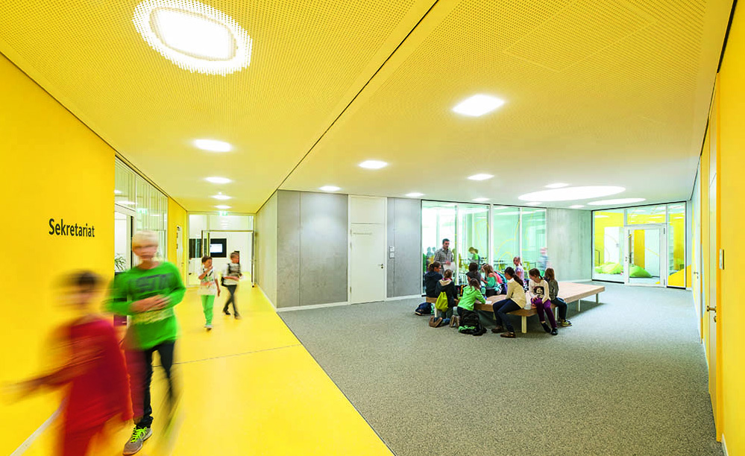
Школьный интерьер

Slide 12
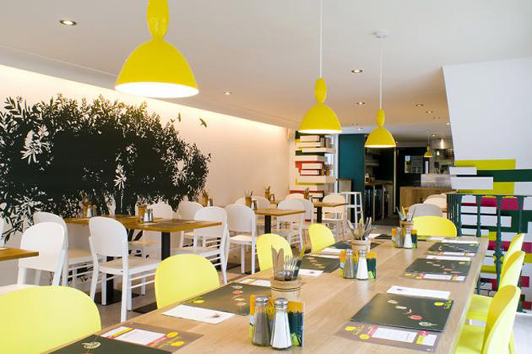
Ресторан

Slide 13
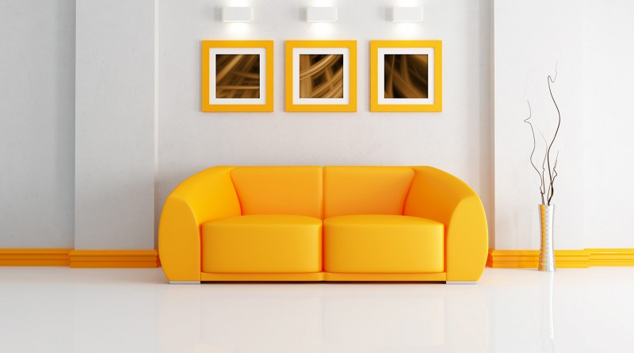
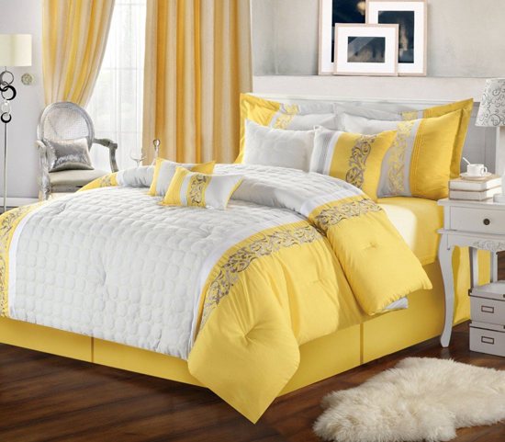
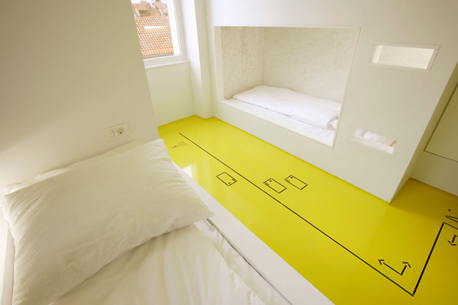
Различные оттенки желтого

Slide 14
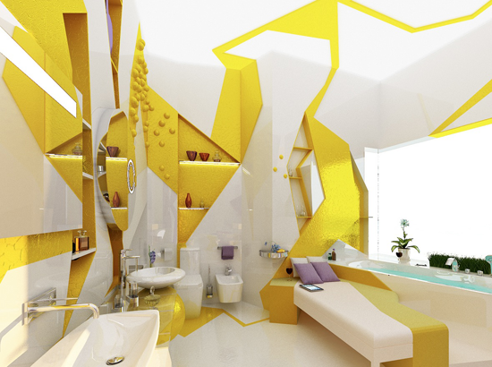
Деконструктивизм

Slide 15
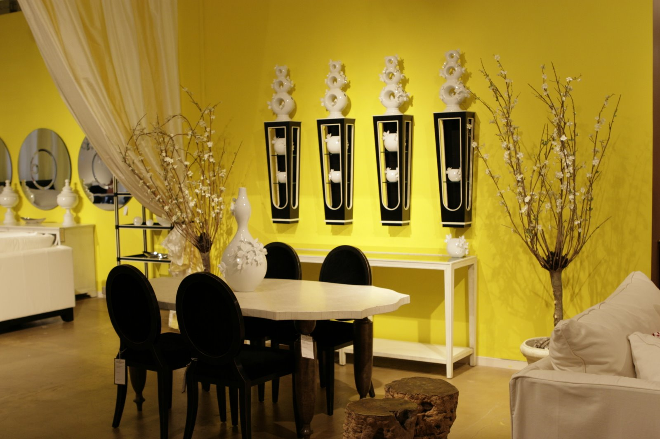
Желтый цвет с черным

Slide 16
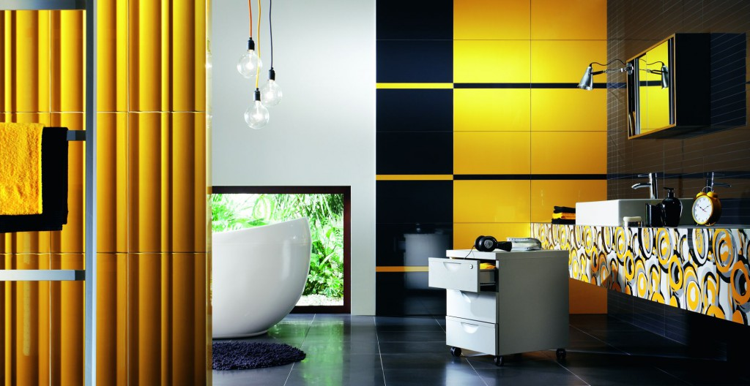
Ванная в черно-желтой гамме может подойти натурам современным и амбициозным.

Slide 17
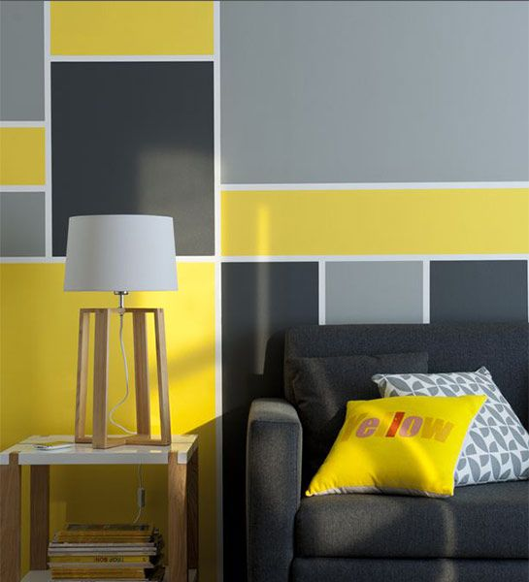
Желтый в сочетании с серым и черным

Slide 18
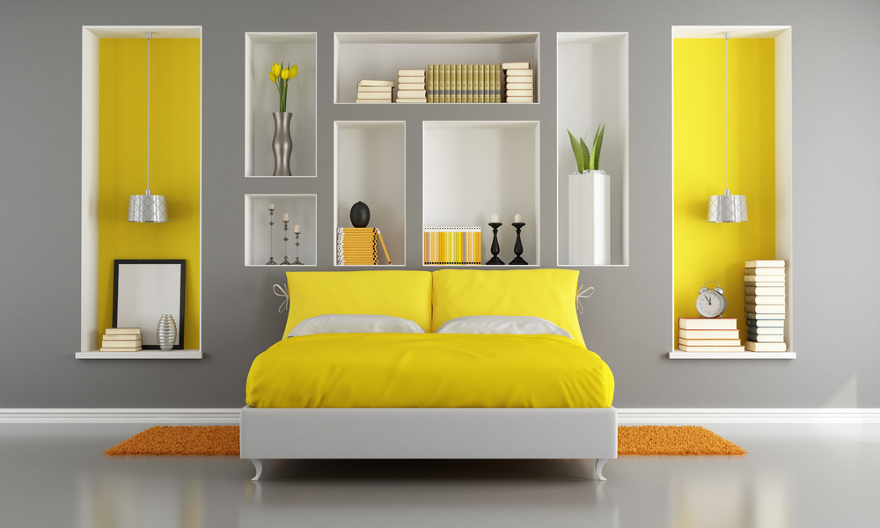
Желтый с ахроматическими цветами
Сочетание серого с желтым в интерьере считается одним из самых благородных. Вкрапления серого немного приглушают активность желтого, а желтый разбавляет некоторое уныние серого

Slide 19
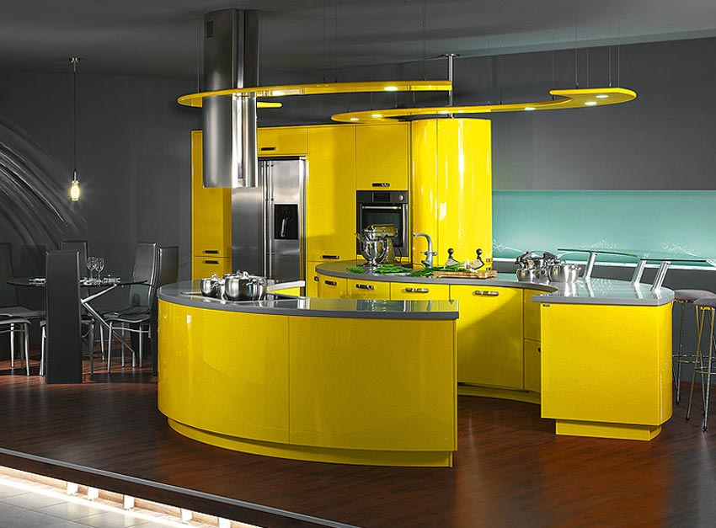
Стиль хай-тек

Slide 20
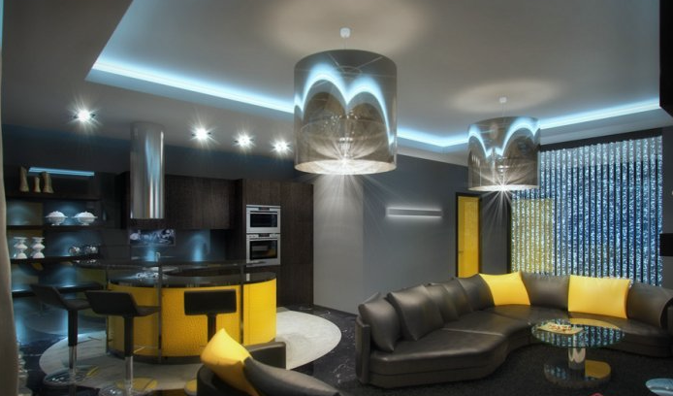
Столовая 15 кв. м. в стиле хай-тек выполнена в черных, желтых и серых цветах.
Данный объект расположен в Тольятти, фото сделано в 2015 году.

Slide 21
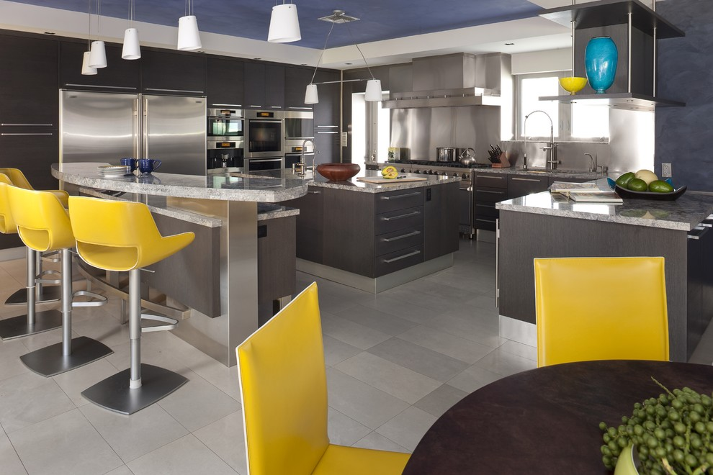
Дизайн кухни

Slide 22
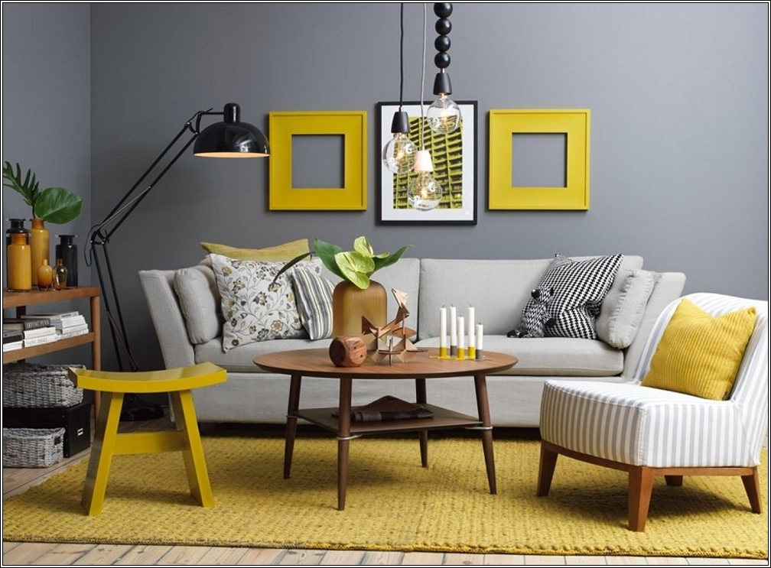
Минимализмизм

Slide 23
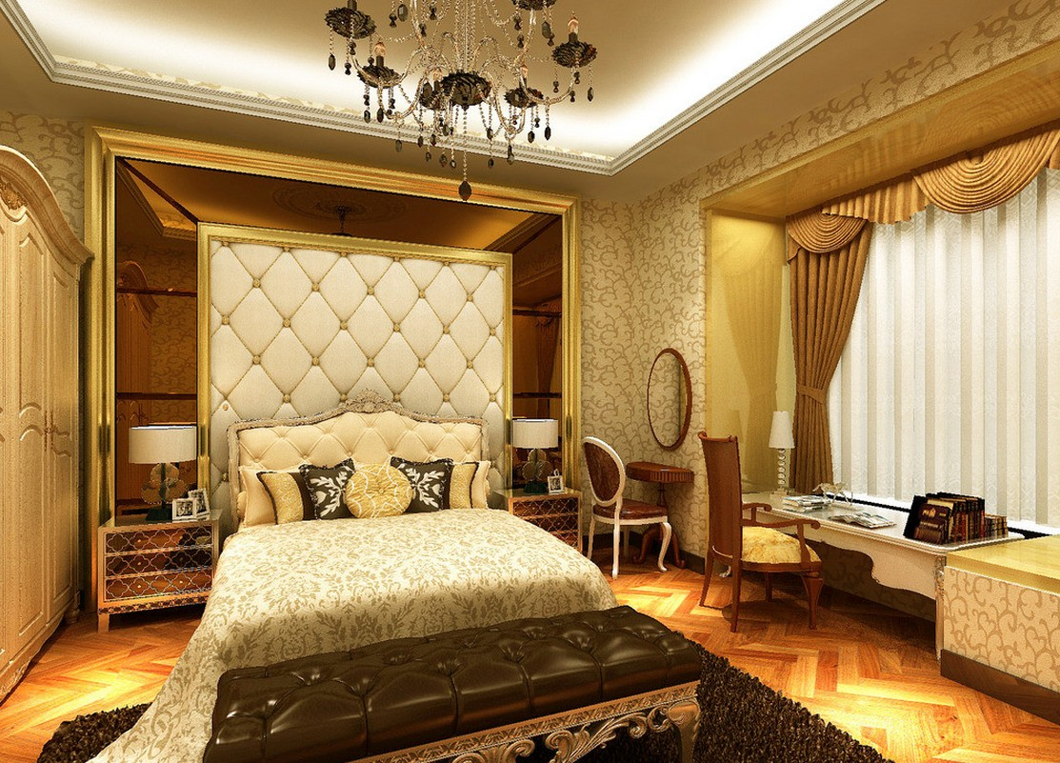
В интерьерах стиля модерн доминируют золотистые, желтые и коричневые цвета.

Slide 24
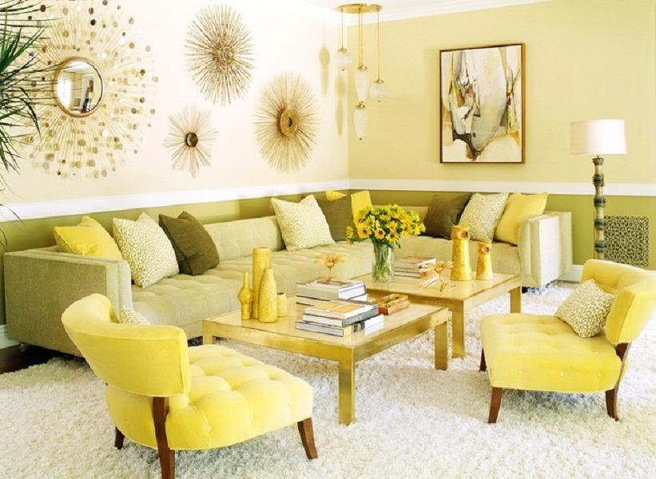
Для бледно-желтого цвета характерно расслабление и спокойствие

Slide 25
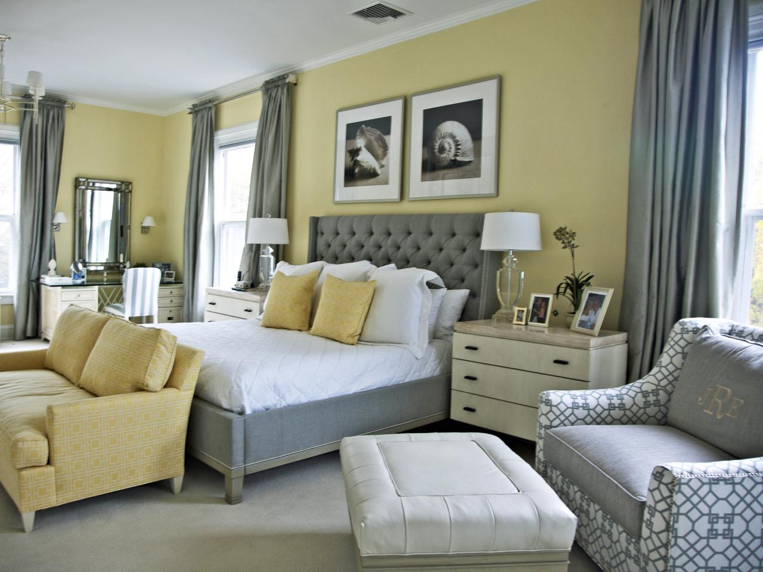
Светлые желтые прекрасно сочетаются с серым и серо-голубым

Slide 26
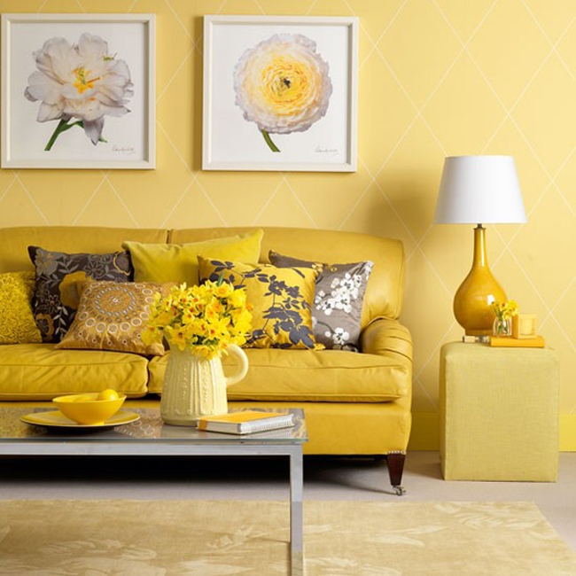

Slide 27
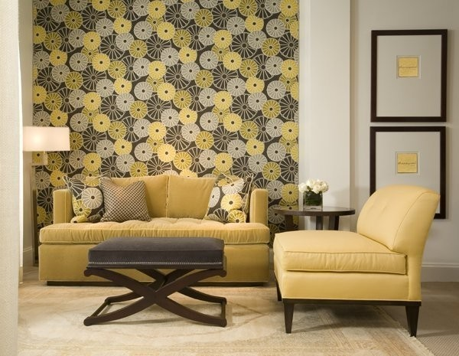

Slide 28
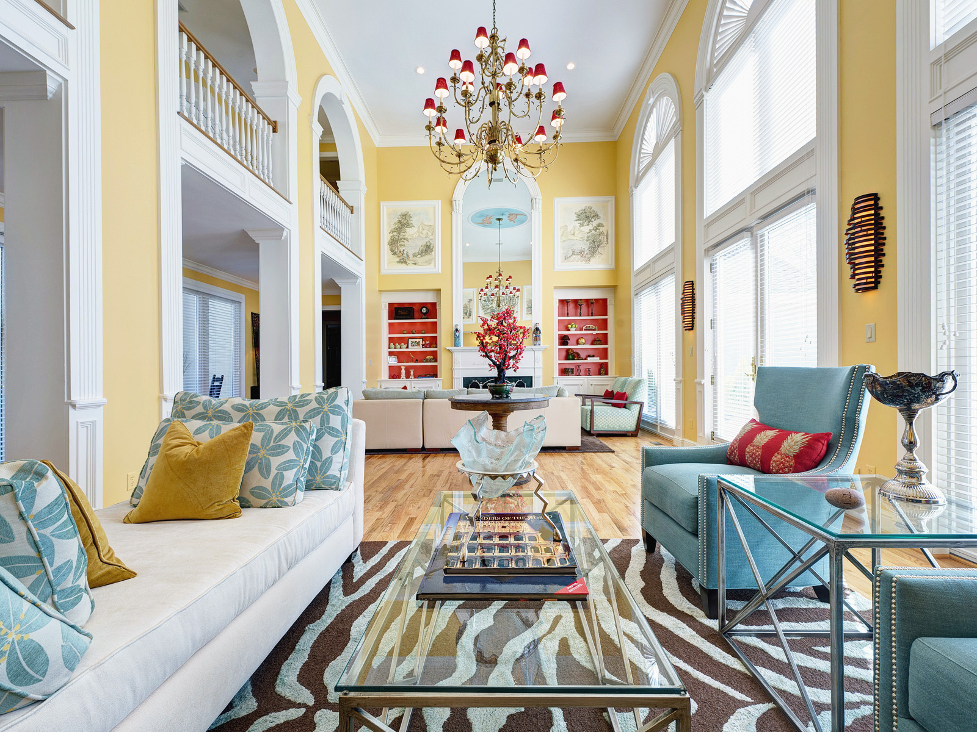
Ощущения пространства, света и воздуха добавляет сочетание бледно-желтого и светло-голубого или серого. При этом неважно, будет потолок желтого цвета или стены. Такие сочетания подойдут мечтательным, творческим натурам.

Slide 29
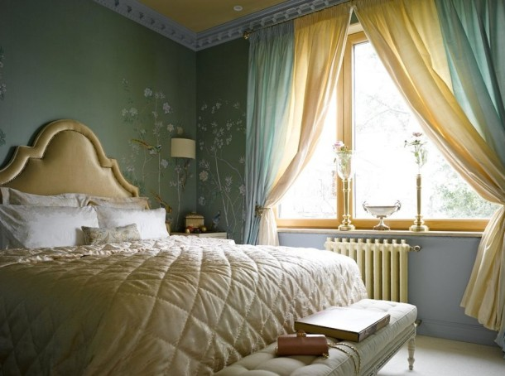
Пастельные цвета с желтым в интерьере
Бывает трудно
длительное время
находиться
комнате, где много
насыщенных цветов.
Это касается и
желтого c зеленым.
На фото вместо
кричащего малахитового,
использован нежный
мятный оттенок для стен,
в сочетании с кремовым
желтым цветом для
постельного белья и
аксессуаров.

Slide 30
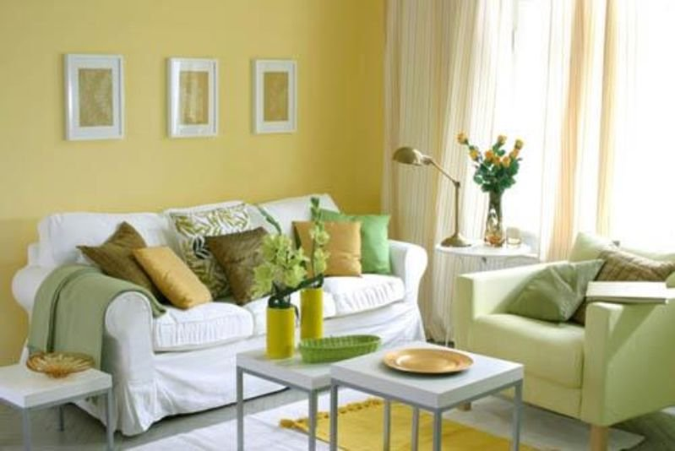
Использование в интерьере пастельных оттенков.

Slide 31
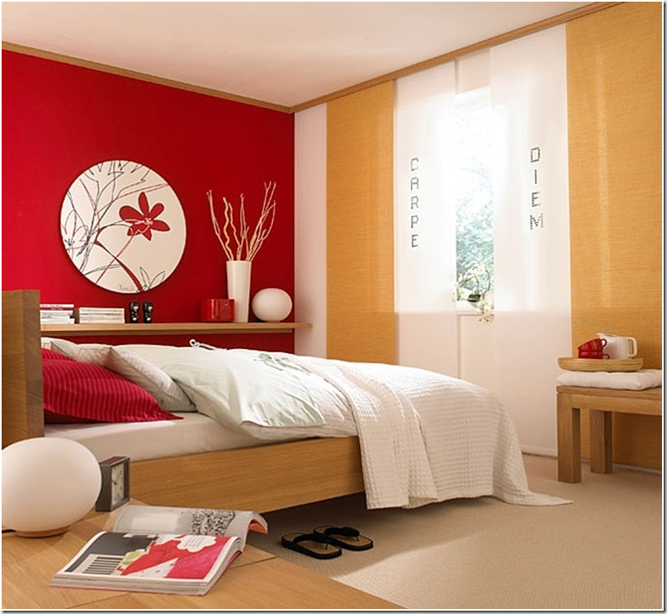
Жёлтый-красный
Сочетание красного и желтого в интерьере спальни оправданно тем, что оно придает комнате спокойный и романтический вид. Аксессуары оживляют пространство.

Slide 32
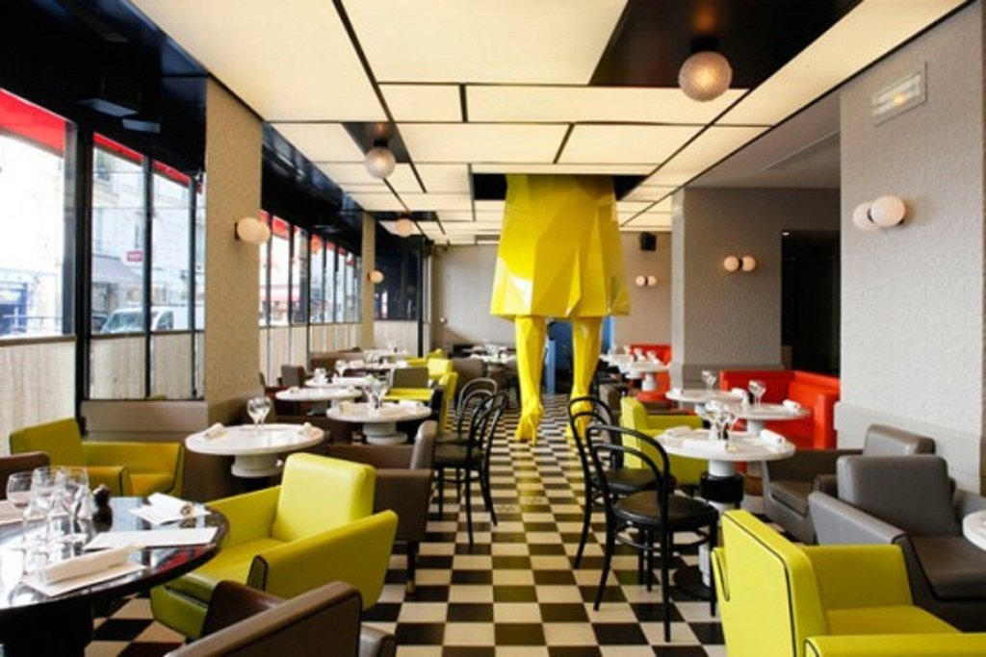
Ресторан

Slide 33
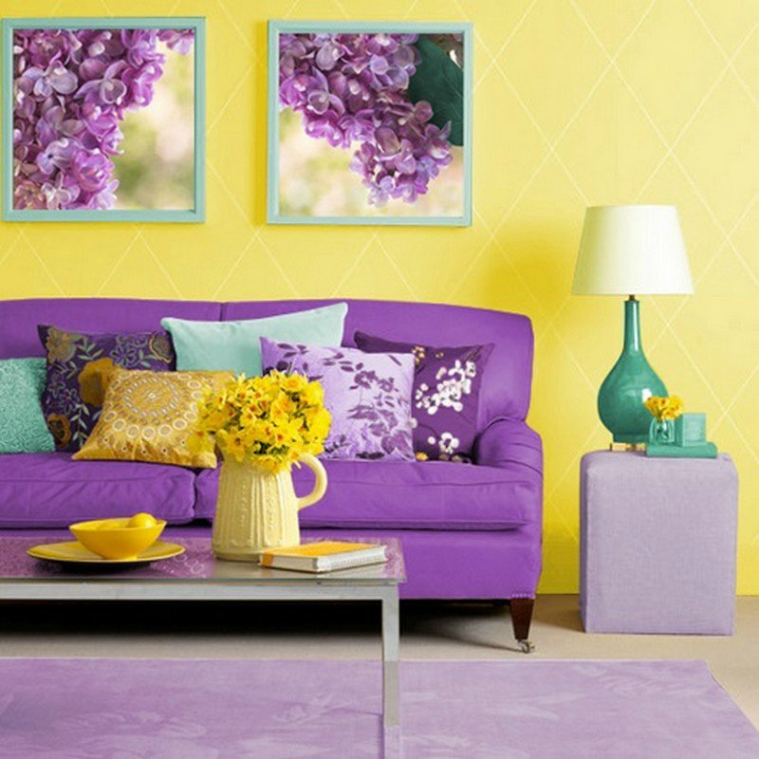
Жёлтый цвет с фиолетовым
Чтобы желто-фиолетовый интерьер не был слишком агрессивным, можно использовать дополнительные предметы, которые помогут сгладить резкий переход контрастных цветов.
Дополнительные предметы могут быть оранжевого, бордового, светло-зеленого, бирюзового или песочного цвета. Это могут быть достаточно крупные предметы декора: подушки, мебель, картины панно, пуфы

Slide 34
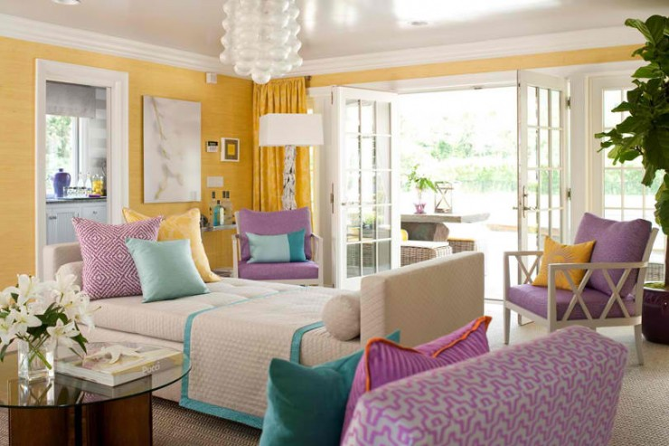

Slide 35
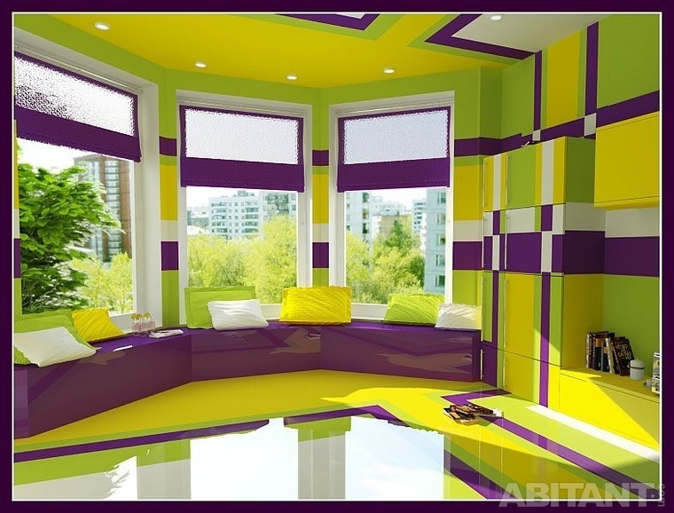
Желтый, зеленый, фиолетовый

Slide 36
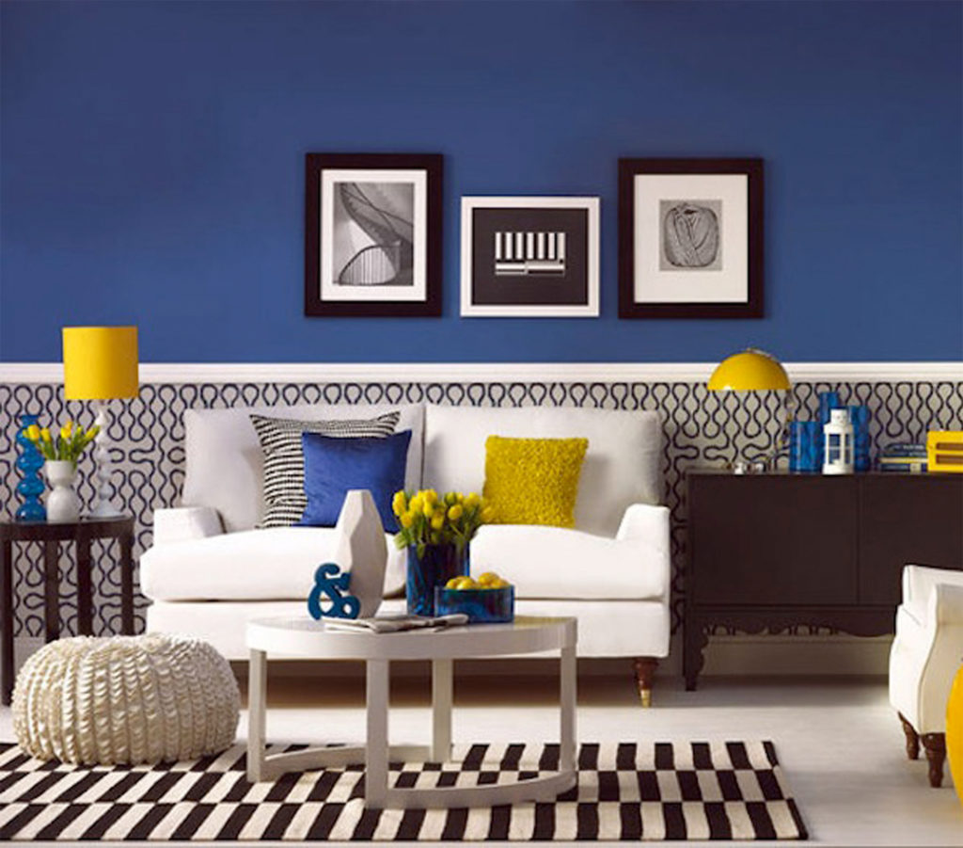
Желтый в качестве акцента в интерьере

